Slide 1
Komplexní čísla - 8
VY_32_INOVACE_20-08
Procvičení převodů z algebraického tvaru na goniometrický a naopak

Slide 2
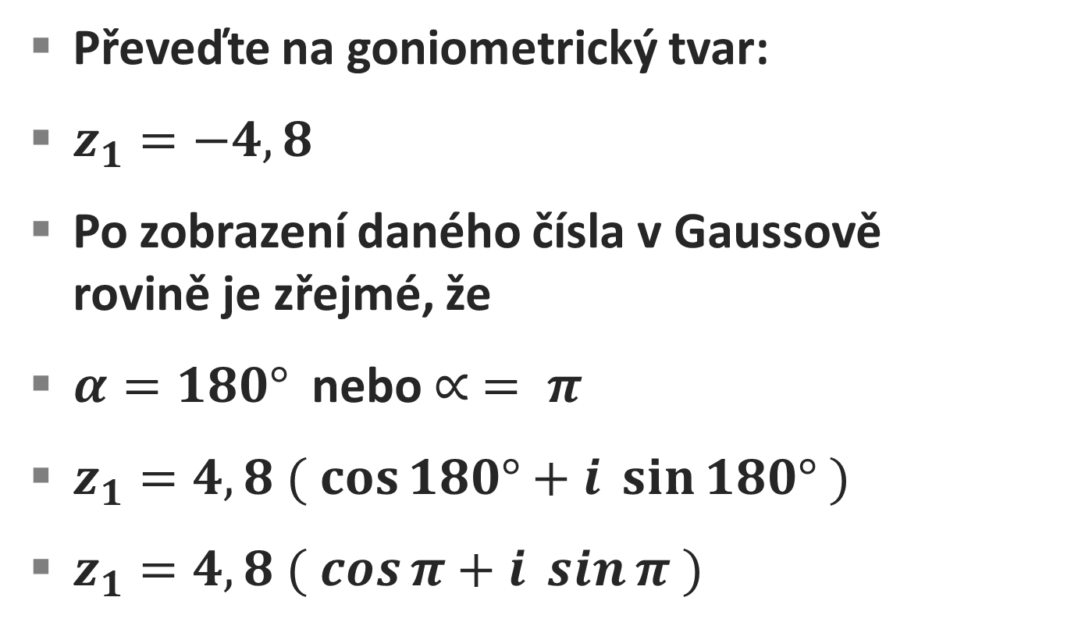
Příklad 1
Převeďte na goniometrický tvar:
$z_{1}=−4,8$
Po zobrazení daného čísla v Gaussově rovině je zřejmé, že
$α=180°$ nebo $∝ = π$
$z_{1}=4,8 ( \cos{180°+i \sin{180° )}}$
$z_{1}=4,8 ( \cos{π+i \sin{π )}}$

Slide 3
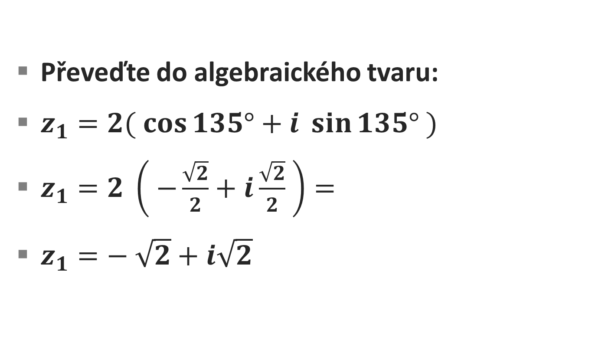
Příklad 2
Převeďte do algebraického tvaru:
$z_{1}=2( \cos{135°+i \sin{135° )}}$
$z_{1}=2 \left( −\frac{\sqrt{2}}{2}+i\frac{\sqrt{2}}{2} \right)=$
$z_{1}=− \sqrt{2}+i\sqrt{2}$

Slide 4
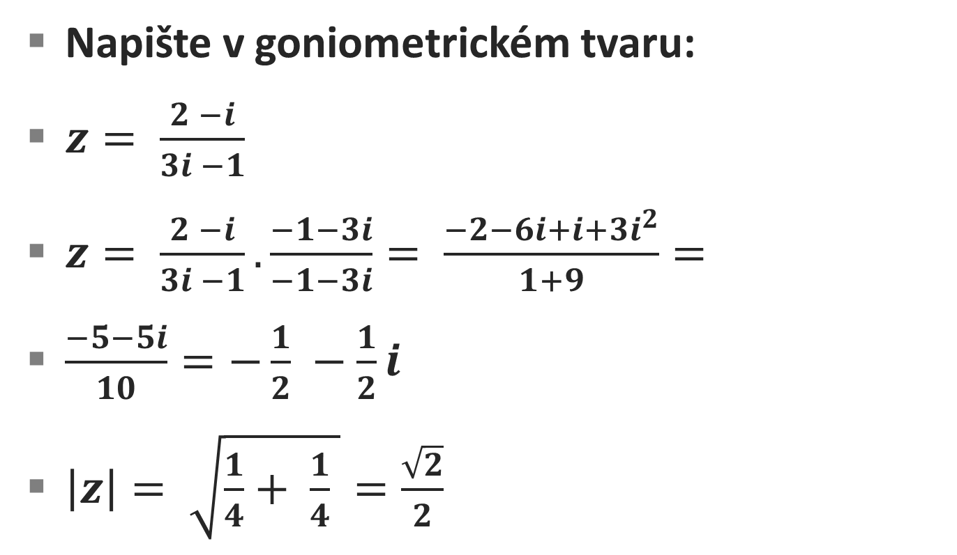
Příklad 3
Napište v goniometrickém tvaru:
$z= \frac{2 −i}{3i −1}$
$z= \frac{2 −i}{3i −1}.\frac{−1−3i}{−1−3i}= \frac{−2−6i+i+3i^{2}}{1+9}=$
$\frac{−5−5i}{10}=−\frac{1}{2} −\frac{1}{2}i$
$\left|z\right|= \sqrt{\frac{1}{4}+ \frac{1}{4} }=\frac{\sqrt{2}}{2}$

Slide 5
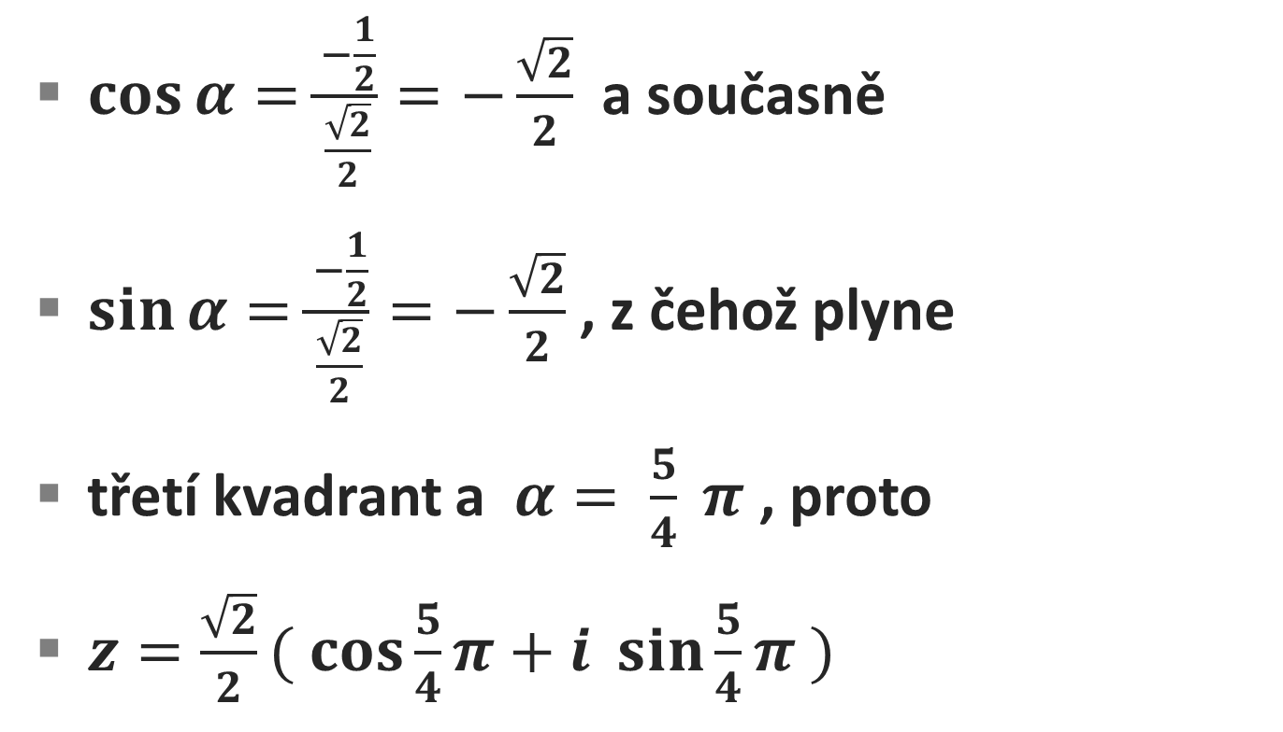
Příklad 3
$\cos{α=\frac{−\frac{1}{2}}{\frac{\sqrt{2}}{2}}}=−\frac{\sqrt{2}}{2}$ a současně
$\sin{α}{=\frac{−\frac{1}{2}}{\frac{\sqrt{2}}{2}}}=−\frac{\sqrt{2}}{2}$ , z čehož plyne
třetí kvadrant a $α= \frac{5}{4} π$ , proto
$z=\frac{\sqrt{2}}{2}( \cos{\frac{5}{4}π+i \sin{\frac{5}{4}π )}}$

Slide 6
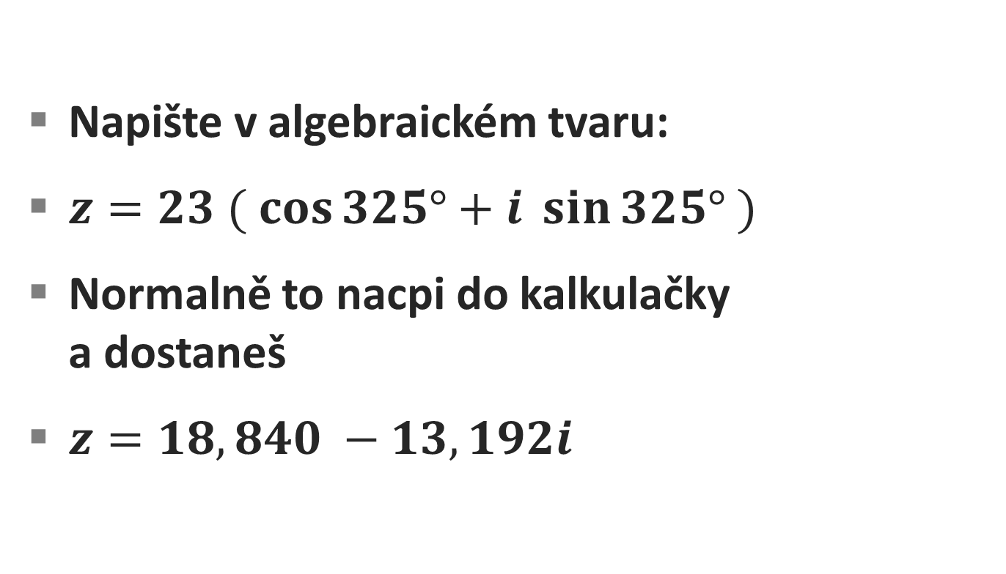
Příklad 4
Napište v algebraickém tvaru:
$z=23 ( \cos{325°+i \sin{325° )}}$
Normalně to nacpi do kalkulačky a dostaneš
$z=18,840 −13,192i$

Slide 7
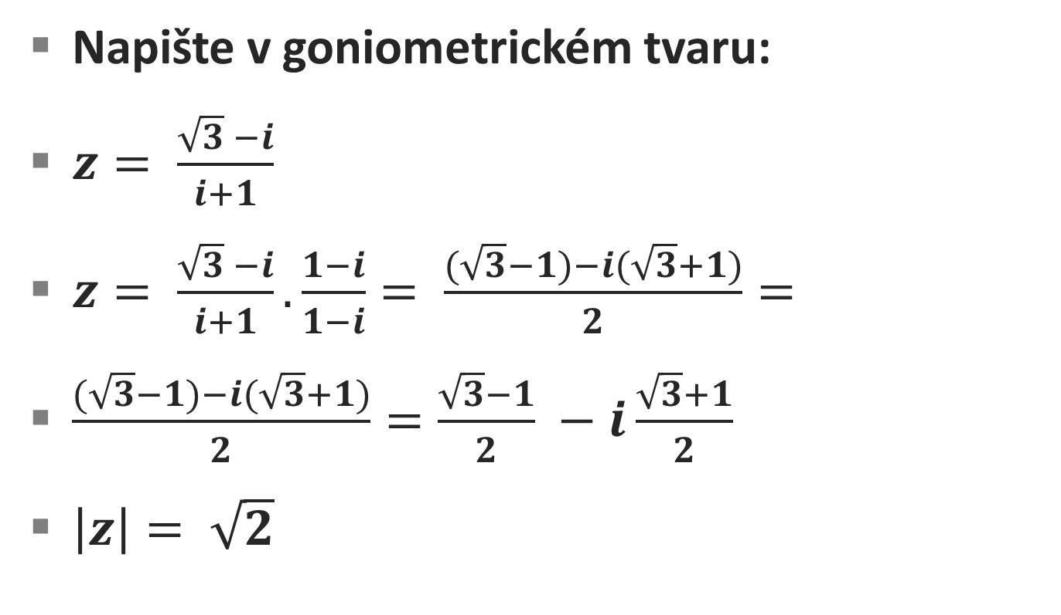
Příklad 5
Napište v goniometrickém tvaru:
$z= \frac{\sqrt{3} −i}{i+1}$
$z= \frac{\sqrt{3} −i}{i+1}.\frac{1−i}{1−i}= \frac{(\sqrt{3}−1)−i(\sqrt{3}+1)}{2}=$
$\frac{(\sqrt{3}−1)−i(\sqrt{3}+1)}{2}=\frac{\sqrt{3}−1}{2} −i\frac{\sqrt{3}+1}{2}$
$\left|z\right|= \sqrt{2}$

Slide 8
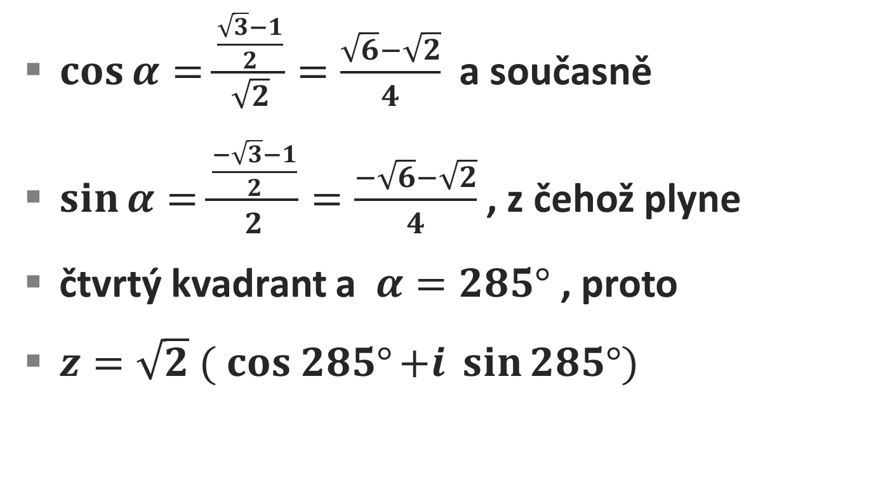
Příklad 5
$\cos{α=\frac{\frac{\sqrt{3}−1}{2}}{\sqrt{2}}}=\frac{\sqrt{6}−\sqrt{2}}{4}$ a současně
$\sin{α}{=\frac{\frac{−\sqrt{3}−1}{2}}{2}}=\frac{−\sqrt{6}−\sqrt{2}}{4}$ , z čehož plyne
čtvrtý kvadrant a $α=285°$ , proto
$z=\sqrt{2} ( cos 285°{+i \sin{285°)}}$

Slide 9
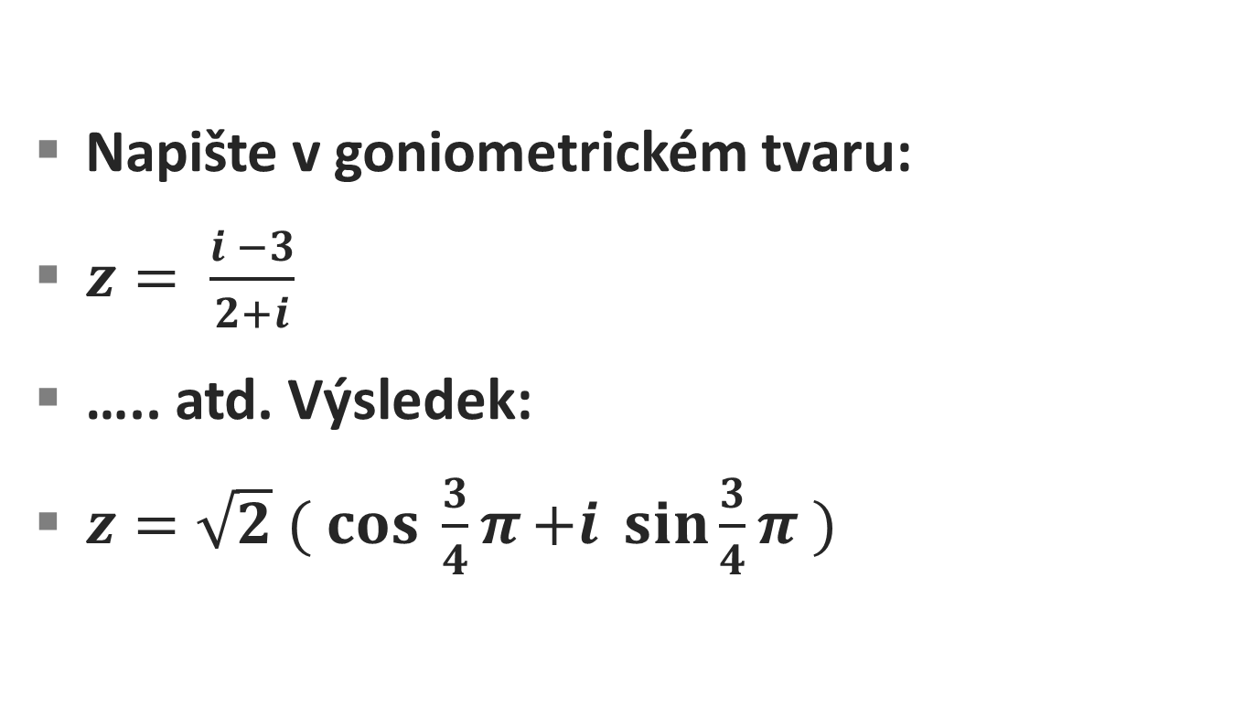
Příklad 6
Napište v goniometrickém tvaru:
$z= \frac{i −3}{2+i}$
….. atd. Výsledek:
$z=\sqrt{2} ( cos \frac{3}{4}π{+i \sin{\frac{3}{4}π )}}$

Slide 10
Děkuji za pozornost.
Autor DUM: Mgr. Jan Bajnar

